Slide 1
Erazmus+ KA 131 mobilnost nastavnika
Moj ERASMUS+ pogled
mr OLIVERA VASOVIĆ ŠIMŠIĆ, predavač

Slide 2
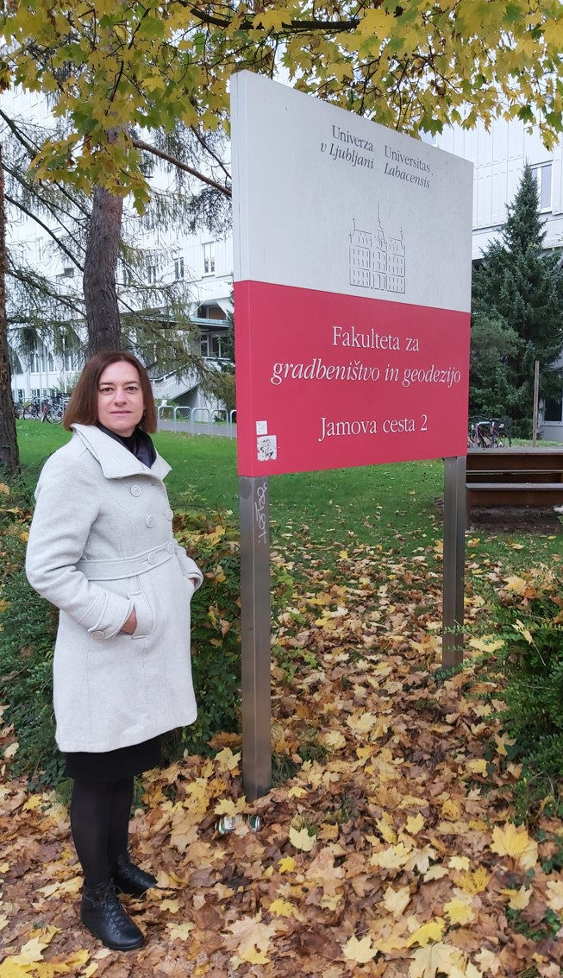
UNIVERZITET U LJUBLJANI
FAKULTET ZA GRAĐEVINARSTVO I GEODEZIJU
Republika Slovenija
Period mobilnosti: 14. – 18. 11. 2022.

Slide 3
FAKULTET ZA GRAĐEVINARSTVO I GEODEZIJU
Ljubljana
https://www.fgg.uni-lj.si/
Opšti ciljevi mobilnosti:
Upoznavanje sa nastavnim programom, načinom izvođenja praktičnih/laboratorijskih vežbi i drugim oblicima nastave na osnovnim i master studijama na Odseku za geodeziju.
Razmena iskustava u oblasti obrazovanja studenata geodezije na osnovnim i master studijama u cilju unapređenja nastavnih planova i programa na ATUSS, Odsek Visoka građevinsko-geodetska škola (VGGŠ), Pododsek Geodezija - Geomatika.

Slide 4
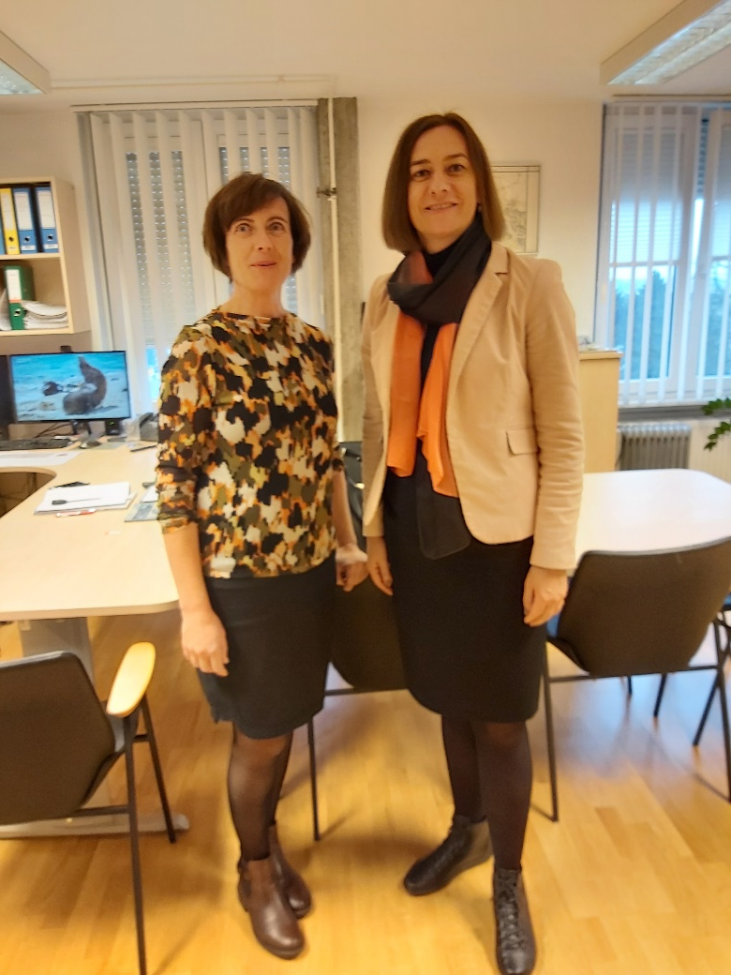
REALIZOVANE AKTIVNOSTI
Sastanak sa koordinatorom Erasmus+ Projekta i rukovodstvom Fakulteta za građevinarstvo i geodeziju.

Slide 5
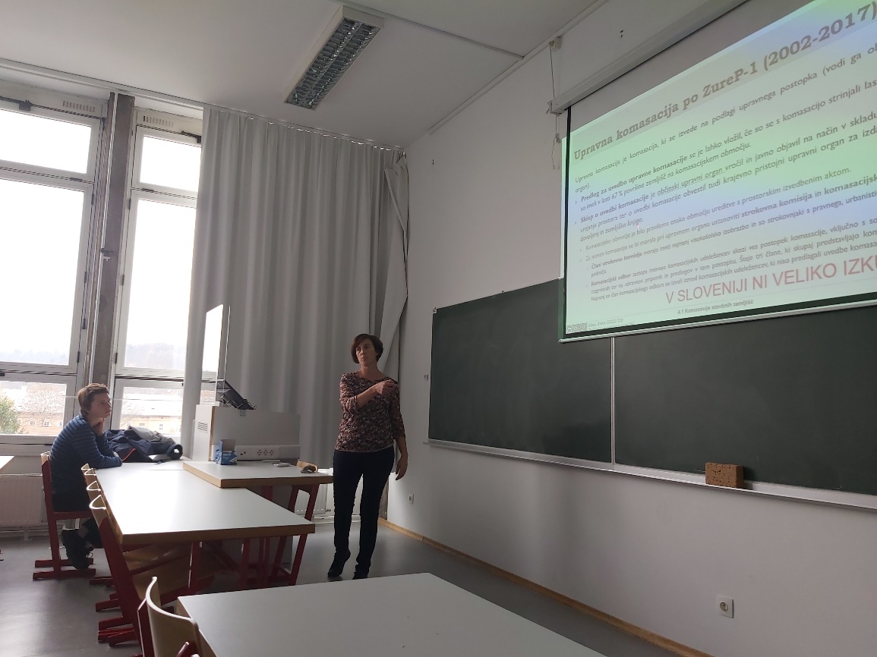
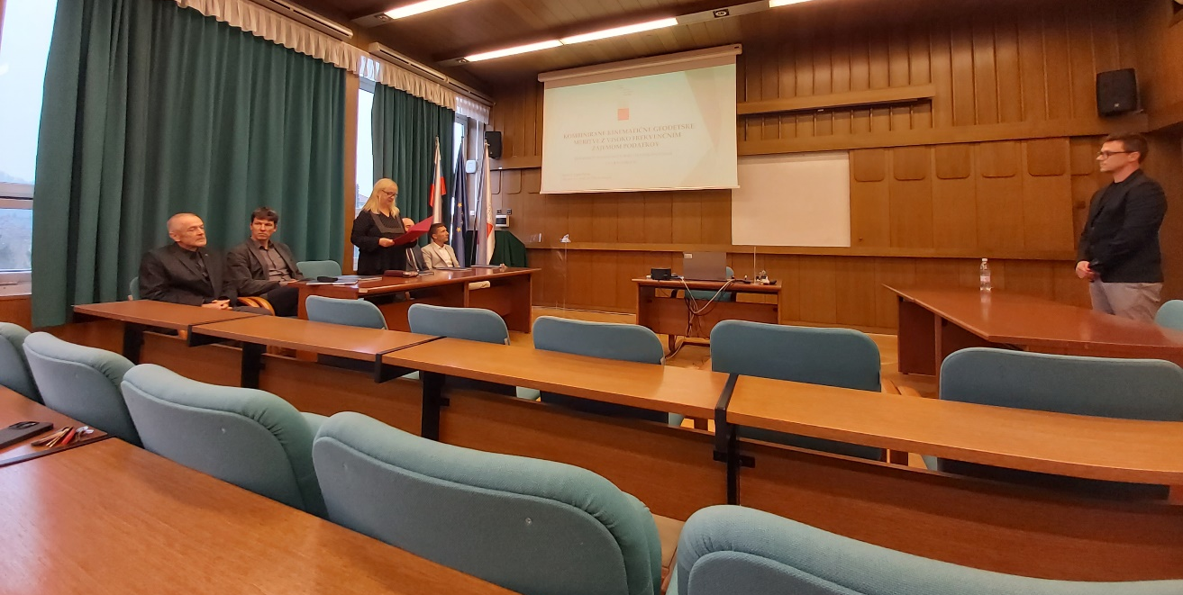
PRISUSTVO NA PREDAVANJIMA I
ODBRANI DOKTORATA IZ OBLASTI GEODEZIJE

Slide 6
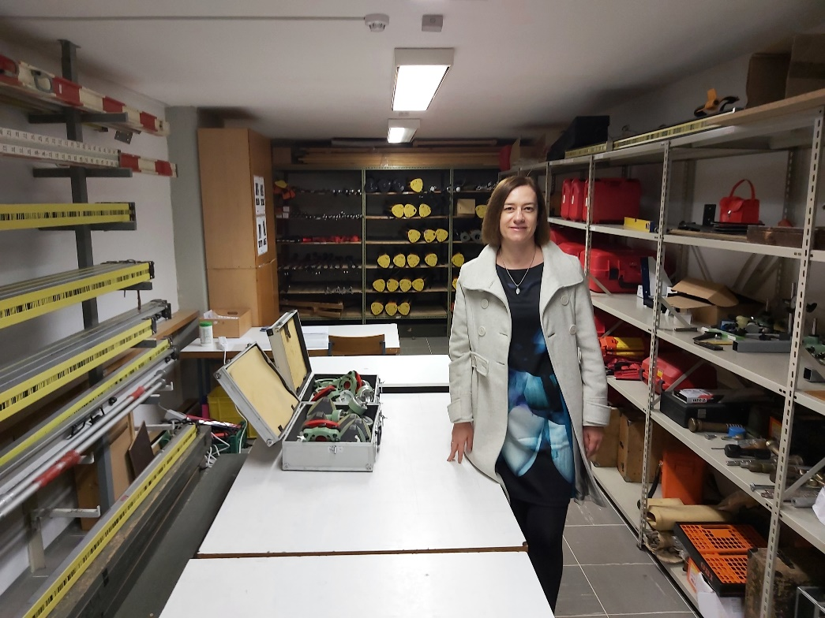
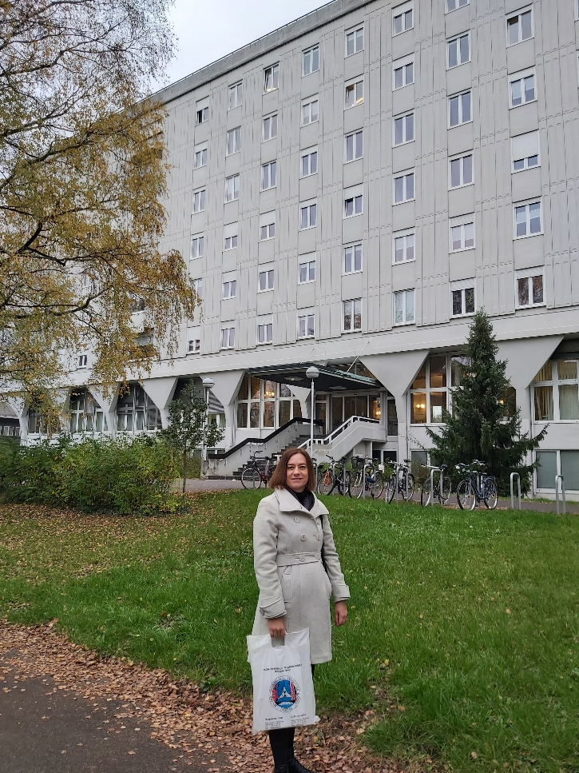
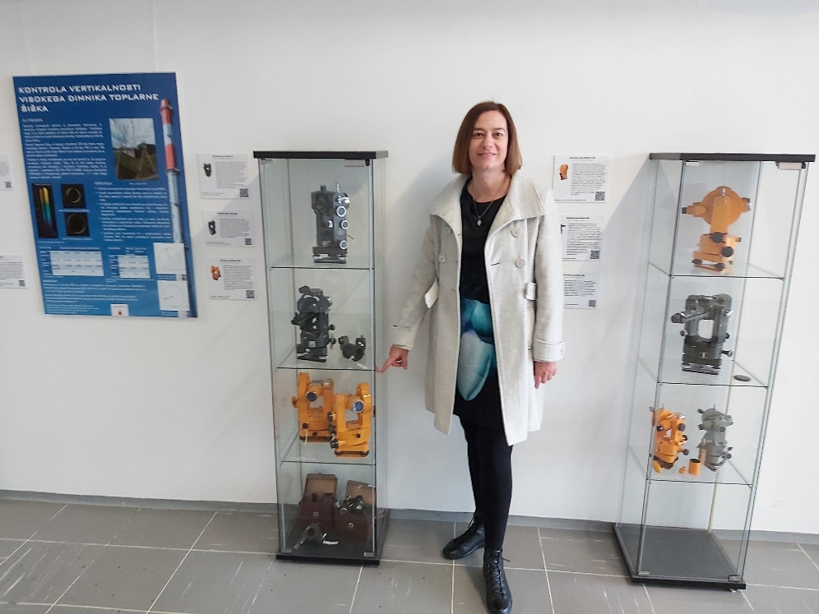
OBILAZAK ZGRADE FAKULTETA

Slide 7
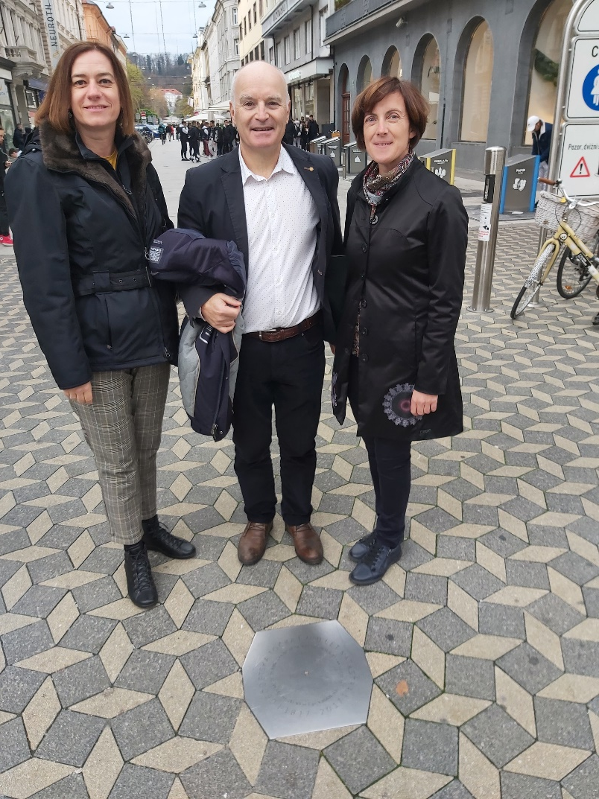
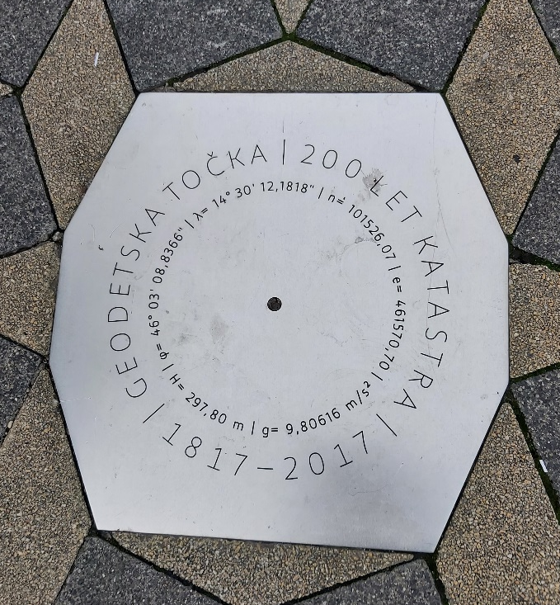
ORGANIZOVAN OBILAZAK LJUBLJANE

Slide 8
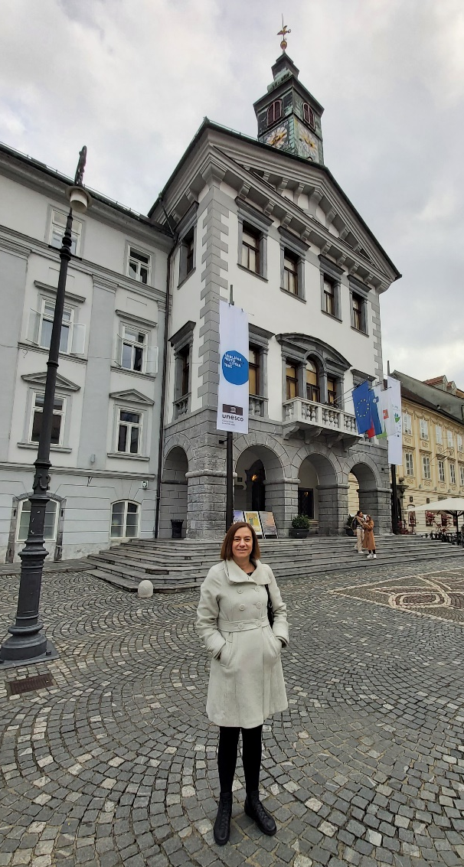
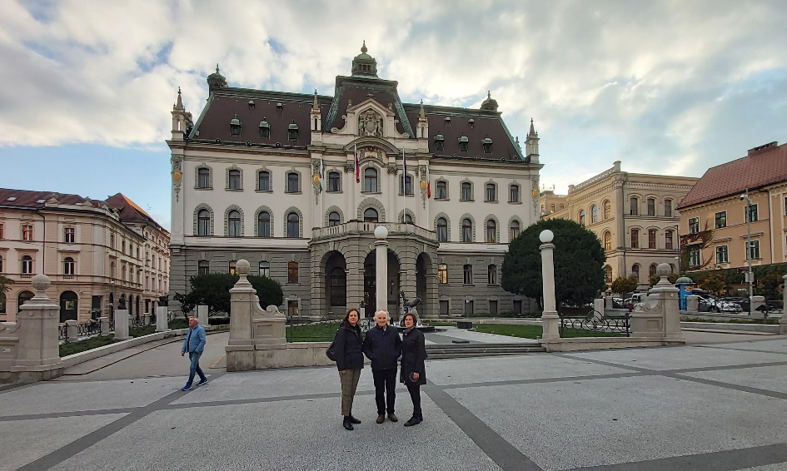
ORGANIZOVAN OBILAZAK LJUBLJANE

Slide 9
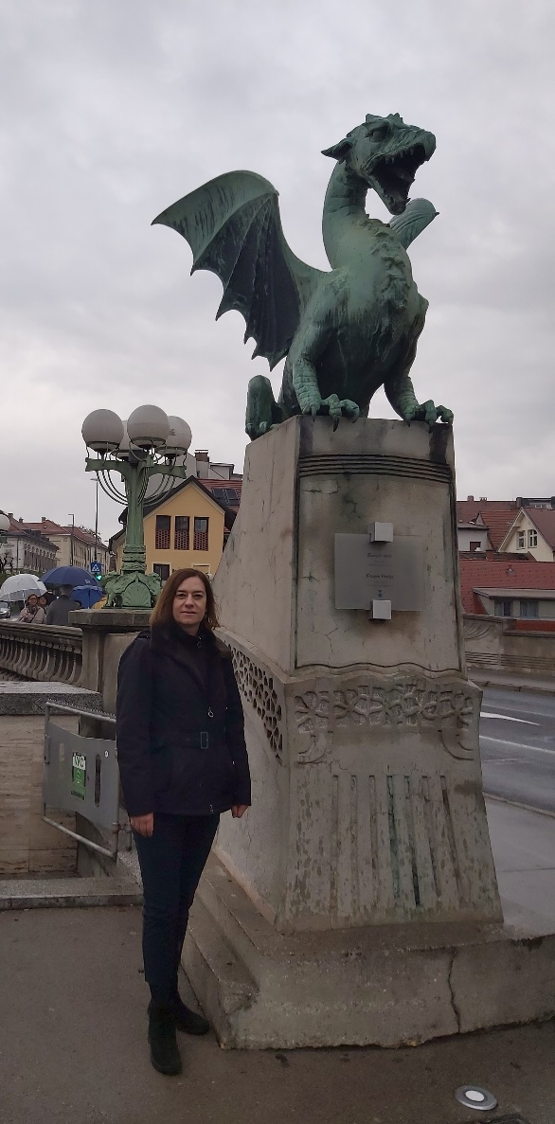
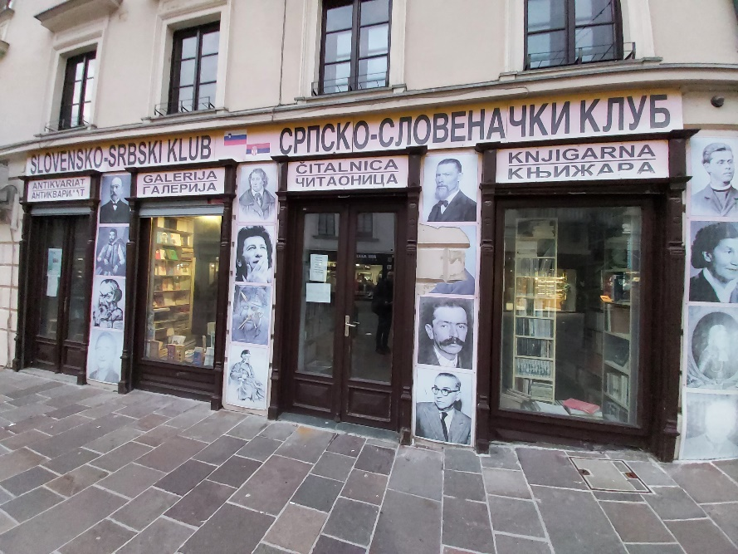
ORGANIZOVAN OBILAZAK LJUBLJANE

Slide 10
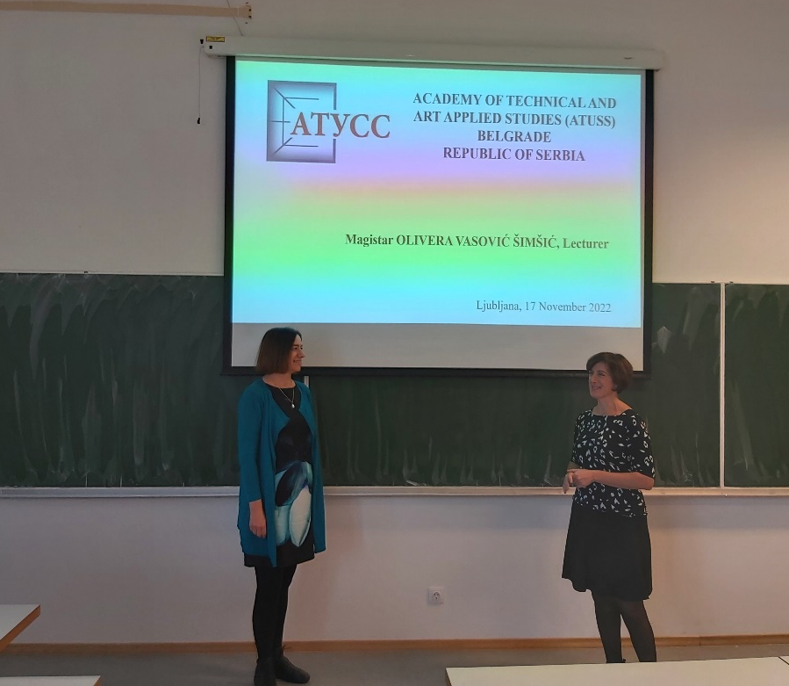
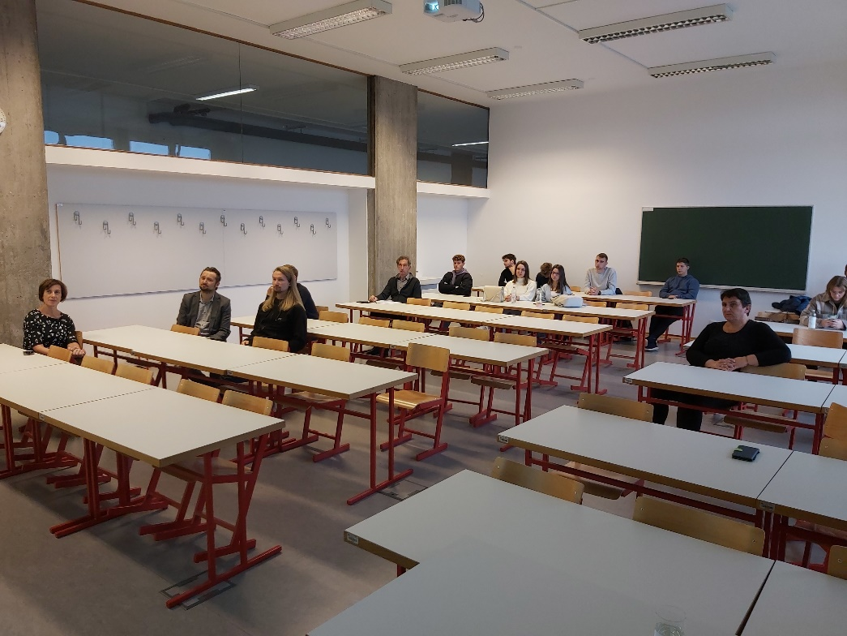
ODRŽANO PREDAVANJE MASTER STUDENTIMA GEODEZIJE I NASTAVNICIMA ODSEKA ZA GEODEZIJU

Slide 11
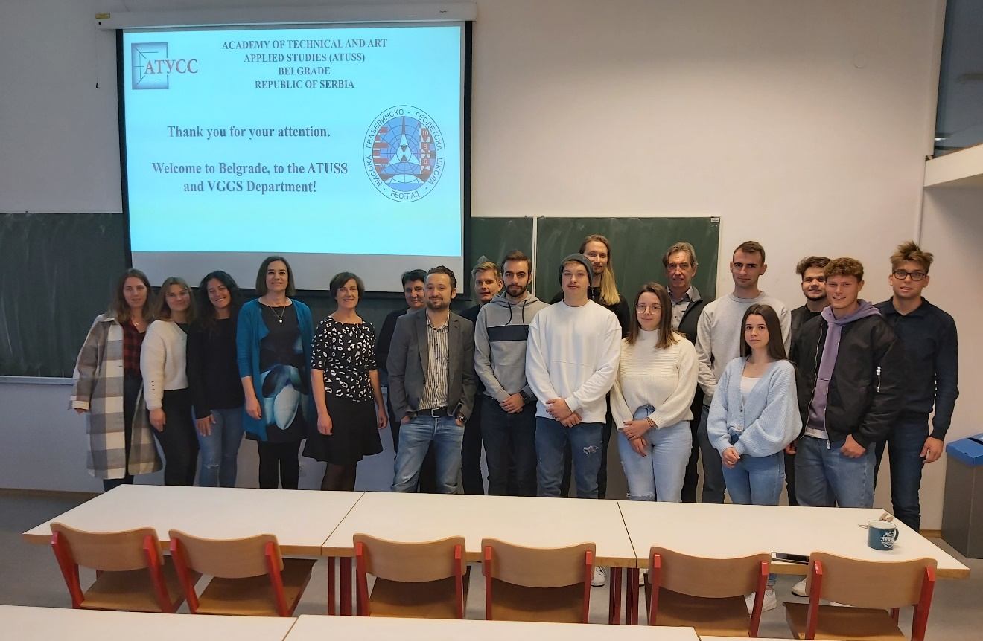
ODRŽANO PREDAVANJE MASTER STUDENTIMA GEODEZIJE I NASTAVNICIMA ODSEKA ZA GEODEZIJU

Slide 12
REZULTATI MOBILNOSTI:
Sticanje iskustva o načinu unapređenja izvođenja predavanja, laboratorijskih i terenskih vežbi na Pododseku za Geodeziju - Geomatiku, Odseka VGGŠ.
Rad na akreditaciji OSS Geodezija-Geomatika za 2024. godinu

Slide 13
REZULTATI MOBILNOSTI:
Primena stečenog iskustva u procesu osavremenjavanja nastave
Nacionalno telo za akreditaciju i obezbeđenje kvaliteta u visokom obrazovanju (NAT)
- 48. sednica Komisije za akreditaciju i proveru kvaliteta (KAPK), 17. jul 2023.
Akreditovane OSS – Geodezija-Geomatika, za upis 100 studenata u sedištu ustanove

Slide 14
UMESTO ZAKLJUČKA...
PRIJAVI SE

Slide 15
HVALA NA PAŽNJI.
mr OLIVERA VASOVIĆ ŠIMŠIĆ, predavač Odsek VGGŠ

